Slide 1
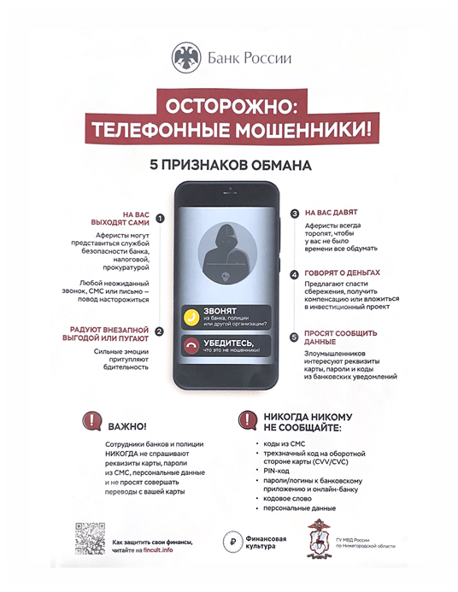
ОМВД РОССИИ «КОНАКОВСКИЙ» ПРЕДУПРЕЖДАЕТ:
Сообщают о взломе личного Кабинета, в том числе на «Госуслугах»?
Требуют КОД?
Предлагают перевести деньги на страховой счет?
НЕ ВЕРЬТЕ!!!!
Это - МОШЕННИКИ!

